Slide 1

거북이 그래픽으로 그림 그리기
DAY 06
모두의 파이썬 20일 만에 배우는 프로그래밍 기초

Slide 2
거북이 그래픽으로 그림 그리기
01
거북이 그래픽 사용하기
거북이 그래픽의 동작 방식
02

Slide 3
모듈의 개념
모듈의 정의
일반적으로는 “독자적인 기능을 갖는 구성 요소”를 의미
파이썬에서는 개별 소스 파일을 일컫는 말
모듈의 종류
표준 모듈 : 파이썬과 함께 따라오는 모듈
사용자 생성 모듈 : 프로그래머가 직접 작성한 모듈
서드 파티(3rd Party) 모듈 : 파이썬 재단도 프로그래머도 아닌 다른 프로그래머, 또는 업체에서 제공한 모듈

Slide 4
1. 거북이 그래픽 사용하기
01
as t를 붙이지 않았을 때 | as t를 붙였을 때
import turtle turtle.forward(100) turtle.right(100) turtle.forward(100) | import turtle as t t.forward(100) t.right(100) t.forward(100)

Slide 5
2. 거북이 그래픽의 동작 방식
02
자주 사용하는 거북이 그래픽 명령어 1
함수 | 설명 | 사용 예
forward(거리)/ fd(거리) | 거북이가 앞으로 이동합니다. | t.forward(100) # 거북이가 100만큼 앞으로 이동합니다.
backward(거리) / back(거리) | 거북이가 뒤로 이동합니다. | t.back(50) # 거북이가 50만큼 뒤로 이동합니다.
left(각도) / lt(각도) | 거북이가 왼쪽으로 회전합니다. | t.left(45) # 거북이가 45도 왼쪽으로 회전합니다.
right(각도) / rt(각도) | 거북이가 오른쪽으로 회전합니다. | t.right(45) # 거북이가 45도 오른쪽으로 회전합니다.
circle(반지름) | 현재 위치에서 원을 그립니다. | t.circle(50) # 반지름이 50인 원을 그립니다.
down( ) / pendown( ) | 펜(잉크 묻힌 꼬리)을 내립니다. | t.down() # 이제 움직이면 그림이 그려집니다.
up( ) / penup( ) | 펜(잉크 묻힌 꼬리)을 올립니다. | t.up() # 거북이가 움직여도 선이 그려지지 않습니다.
shape(“모양”) | 거북이 모양을 바꿉니다. | t.shape("turtle") # 진짜 거북이 모양으로 지정합니다. t.shape("arrow") # 화살표 모양의 거북이로 지정합니다. ※ 거북이 모양으로 "circle", "square", "triangle"을 사용할 수 있습니다.
speed(속도) | 거북이 속도를 바꿉니다. | t.speed(1) # 가장 느린 속도 t.speed(10) # 빠른 속도 t.speed(0) # 최고 속도

Slide 6
2. 거북이 그래픽의 동작 방식
02
자주 사용하는 거북이 그래픽 명령어 1
pensize(굵기) / width | 펜 굵기를 바꿉니다. | t.pensize(3) # 굵은 선으로 선을 그립니다.
color(“색 이름”) | 펜 색을 바꿉니다. | t.color("red") # 빨간색으로 선을 그립니다.
bgcolor(“색 이름”) | 화면의 배경색을 바꿉니다. | t.bgcolor("black") # 배경색을 흰색에서 검은색으로 바꿉니다.
fillcolor(“색 이름”) | 도형 내부를 칠하는 색을 바꿉니다. | t.fillcolor("green") # 녹색으로 도형 내부를 칠합니다. ※ 색상을 따로 지정하지 않으면 현재 색으로 칠합니다.
begin_fill( ) | 도형 내부를 색칠할 준비를 합니다. | t.begin_fill() # 거북이 움직임을 색칠할 준비를 합니다.
end_fill( ) | 도형 내부를 색칠합니다. | t.end_fill() # begin_fill( ) 이후부터 지금까지 그린 그림 에 맞춰 내부를 색칠합니다.
showturtle( ) / st( ) | 거북이를 화면에 표시합니다. | t.st() # 거북이를 화면에 표시합니다(기본 상태).
hideturtle( ) / ht( ) | 거북이를 화면에서 가립니다. | t.ht() # 거북이를 숨깁니다.
clear( ) | 거북이를 그대로 둔 채 화면을 지웁니다. | t.clear()
reset( ) | 화면을 지우고 거북이도 원래 자리와 상태로 되돌립니다. | t.reset()

Slide 7
2. 정오각형을 그리는 프로그램
02
import turtle as t n = 5 t.color("purple") t.begin_fill() for x in range(n): t.forward(50) t.left(360/n) t.end_fill()
# 오각형을 그림(다른 값을 입력하면 다른 도형을 그림) # 색칠할 영역을 시작 # n번 반복 # 거북이가 50만큼 앞으로 이동 # 거북이가 360/n만큼 왼쪽으로 회전 # 색칠할 영역을 마무리

Slide 8
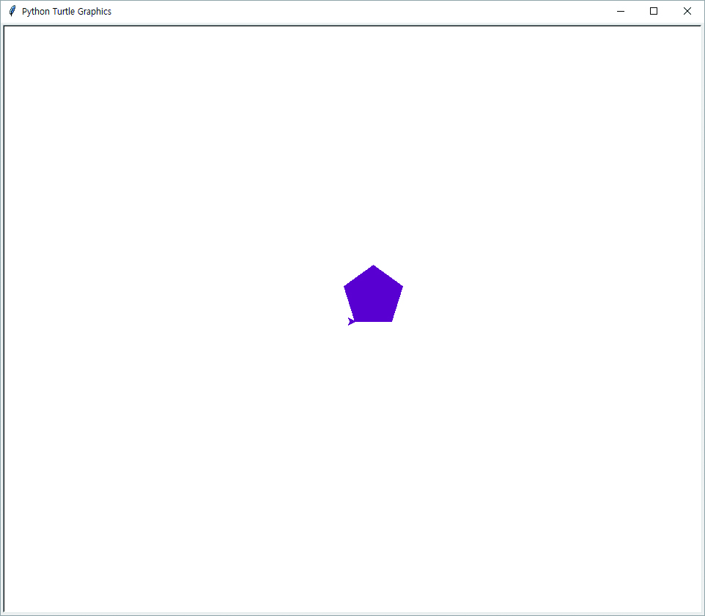
2. 거북이 그래픽의 동작 방식
02

Slide 9
2. 정오각형을 그리는 프로그램
02
정다각형의 외각 중학교 수학을 배웠다면 ‘모든 다각형 외각의 합은 360° ’라는 사실을 배웠을 것입니다. 정n각형에는 모두 n개의 외각이 있는데, 이 값은 모두 같으므로 한 외각의 크기는 360/n이 됩니다. t.left(360/n)으로 360/n°씩 회전하면서 같은 거리를 전진하면 정다각형이 그려지는 원리가 이해되었나요?

Slide 10
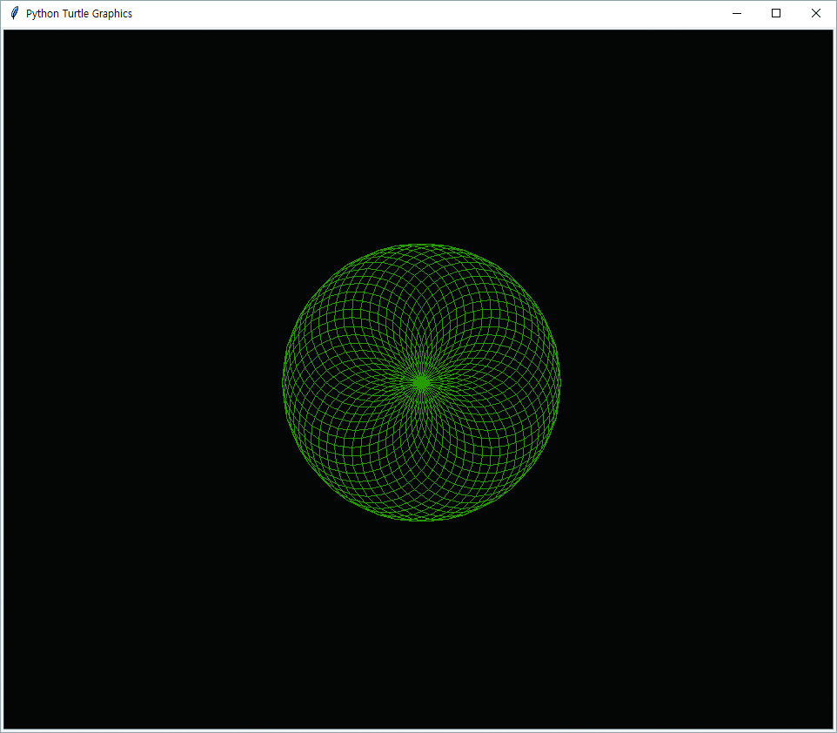
2. 거북이 그래픽의 동작 방식
02

Slide 11
2. 선을 반복해서 그리는 프로그램
02
import turtle as t angle = 89 t.bgcolor("black") t.color("yellow") t.speed(0) for x in range(200): t.forward(x) t.left(angle)
# 거북이가 왼쪽으로 회전할 각도를 지정(값을 바꿀 수 있음). # 배경색을 검은색으로 지정 # 펜 색을 노란색으로 지정 # 거북이 속도를 가장 빠르게 지정 # x 값을 0에서 199까지 바꾸면서 200번 실행 # x만큼 앞으로 이동(실행을 반복하면서 선이 길어짐) # 거북이가 왼쪽으로 89도 회전

Slide 12
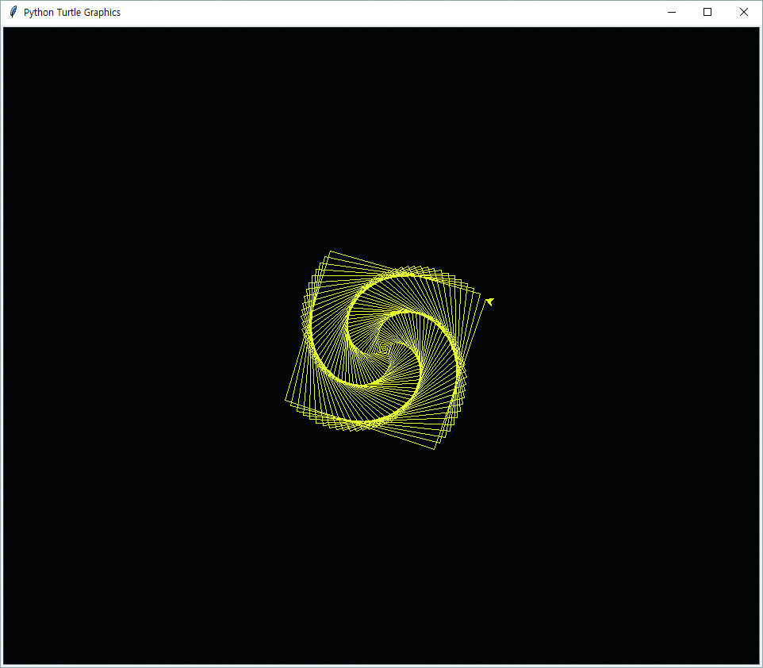
2. 거북이 그래픽의 동작 방식
02

